Slide 1
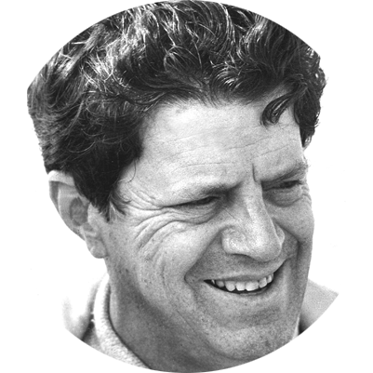
Gigi Ghirotti incontra
l’Istituto Paolo Boselli
A.S. 19-20 CLASSE 4O
A.S. 19-20 CLASSE 5N
A.S. 20-21 CLASSE 5O
«E’ giusto che tutti gli ammalati siano resi consapevoli della loro malattia.»
da: Tu, il malato

Slide 2
Gigi Ghirotti incontra
l’Istituto Paolo Boselli
A.S. 19-20 CLASSE 4O
A.S. 19-20 CLASSE 5N
A.S. 20-21 CLASSE 5O
«Da chi ci cura vogliamo umanità.»
da: Gli ammalati, che seccatori

Slide 3
Gigi Ghirotti incontra
l’Istituto Paolo Boselli
A.S. 19-20 CLASSE 4O
A.S. 19-20 CLASSE 5N
A.S. 20-21 CLASSE 5O
«Una buona formazione
deve insegnare ad ascoltare il malato.»
Le ragazze e i ragazzi della 5O

